Slide 1

DASHBOARD DE PUNTAJES DE LOS COLABORADORES:
Tema : Puntajes de Colaboradores
Luis Edgar Gutierrez Saldaña

Slide 2

1.Entendimiento del Negocio
2.Relleno automatizado-Macros
3.Modelamiento con Random Forest-Python
4.Dashboard-Power Bi
5.Conclusiones

Slide 3




Slide 4
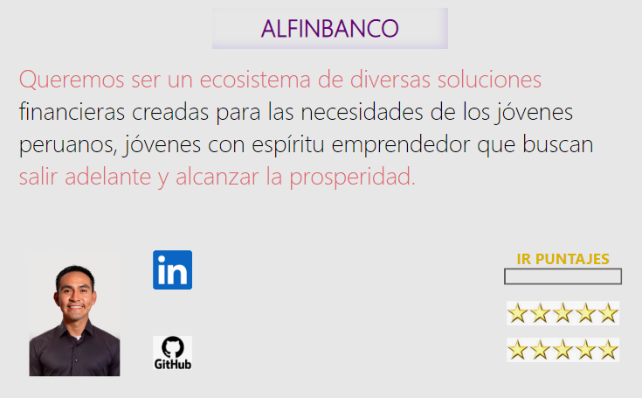

Slide 5
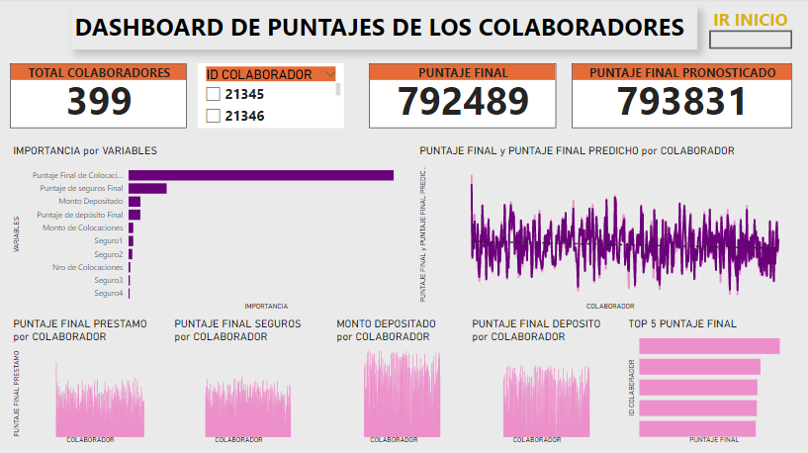

Slide 6
MUCHAS GRACIAS POR SU TIEMPO

